Slide 1
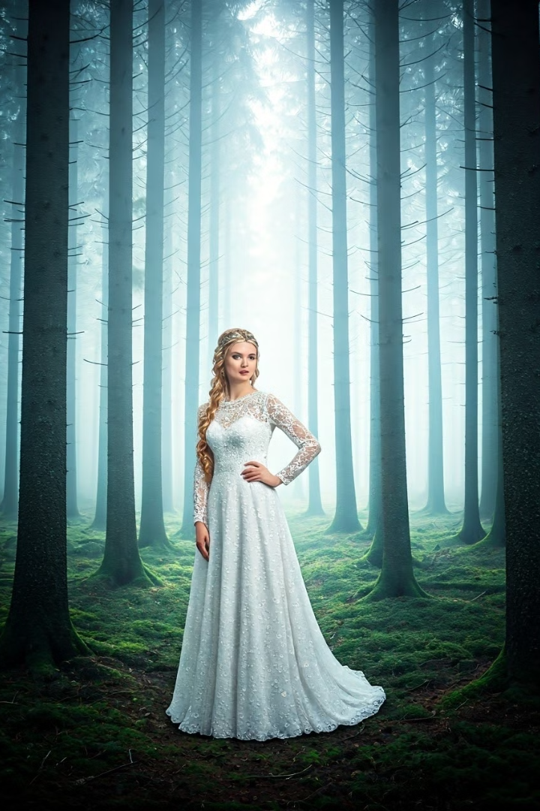
Сказочные персонажи из русских и чешских сказок

Slide 2
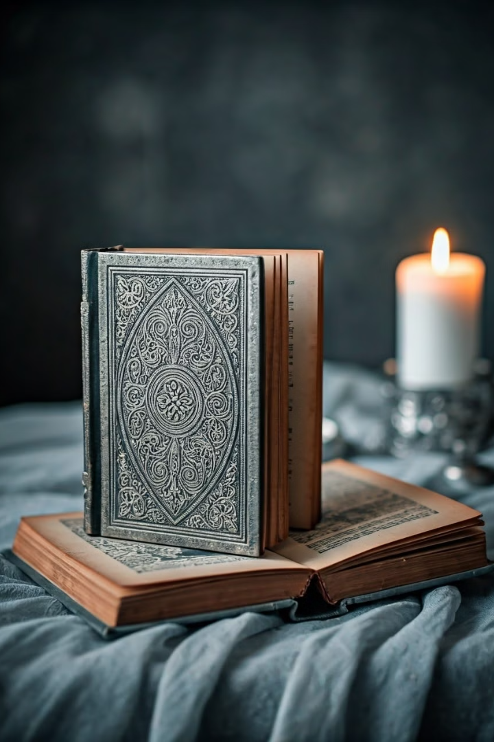
Введение
1
Общие архетипы
Народные сказки России и Чехии имеют схожие архетипы персонажей.
2
Культурные особенности
Каждая культура отражает свои уникальные исторические и культурные черты в сказках.
3
Цель презентации
Сравнить ключевых сказочных персонажей для выявления общих мотивов и различий.

Slide 3
Богатыри и чешские герои
Русские богатыри
Чешские герои
Илья Муромец - символ стойкости. Добрыня Никитич - умный дипломат. Алёша Попович - хитрый и находчивый.
Пршемысл Орáч - связь с землёй. Либуше - мудрая княгиня. Бржетислав I - символ борьбы за независимость.

Slide 4
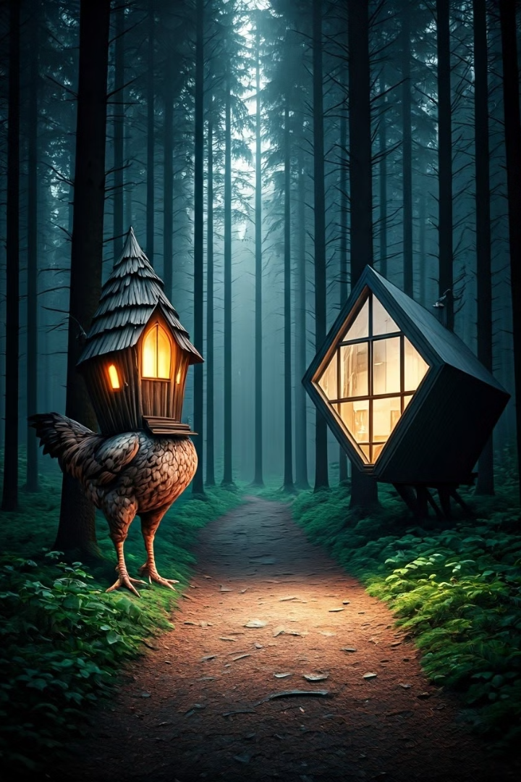
Баба-Яга и Ježibaba
Баба-Яга
Живёт в избушке на курьих ножках. Может быть злой или помогать героям.
Ježibaba
Чешский аналог Бабы-Яги. Чаще однозначно злая, редко помогает героям.

Slide 5
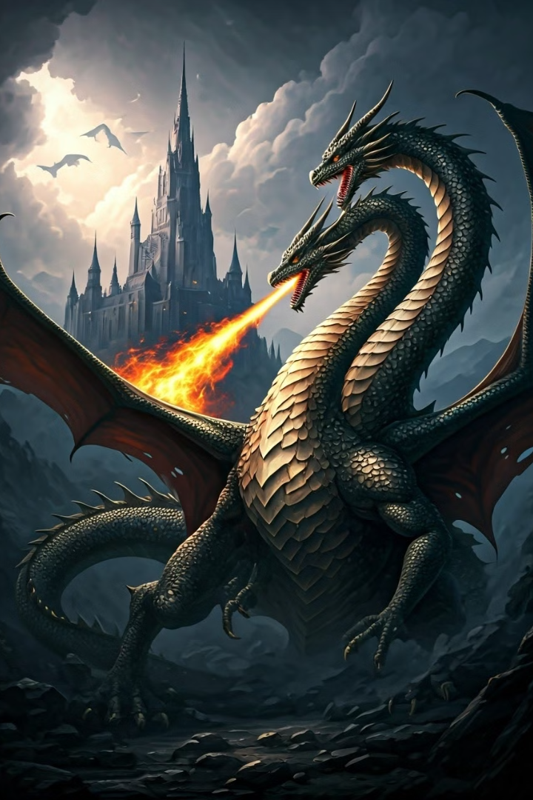
Змей Горыныч и Drak
1
Змей Горыныч
Трёхголовый огнедышащий дракон. Символизирует силы хаоса и разрушения.
2
Drak
Чешский дракон. Побеждается хитростью, а не только силой.
3
Символизм
Оба представляют испытания для героев и силы природы.

Slide 6
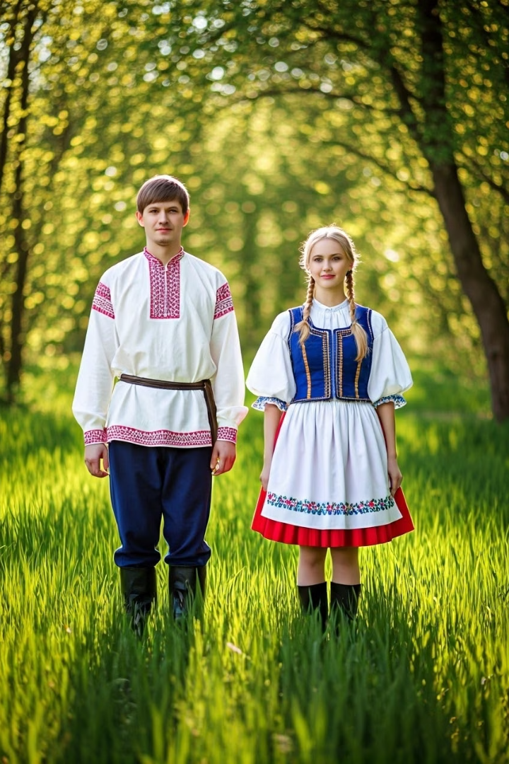



Иван-Дурак и Hloupý Honza
Иван-Дурак
Наивный герой, побеждающий благодаря доброте и открытости миру.
Hloupý Honza
Чешский аналог, побеждает благодаря сообразительности и удаче.
Общее
Оба олицетворяют идею, что простота может быть ключом к успеху.

Slide 7
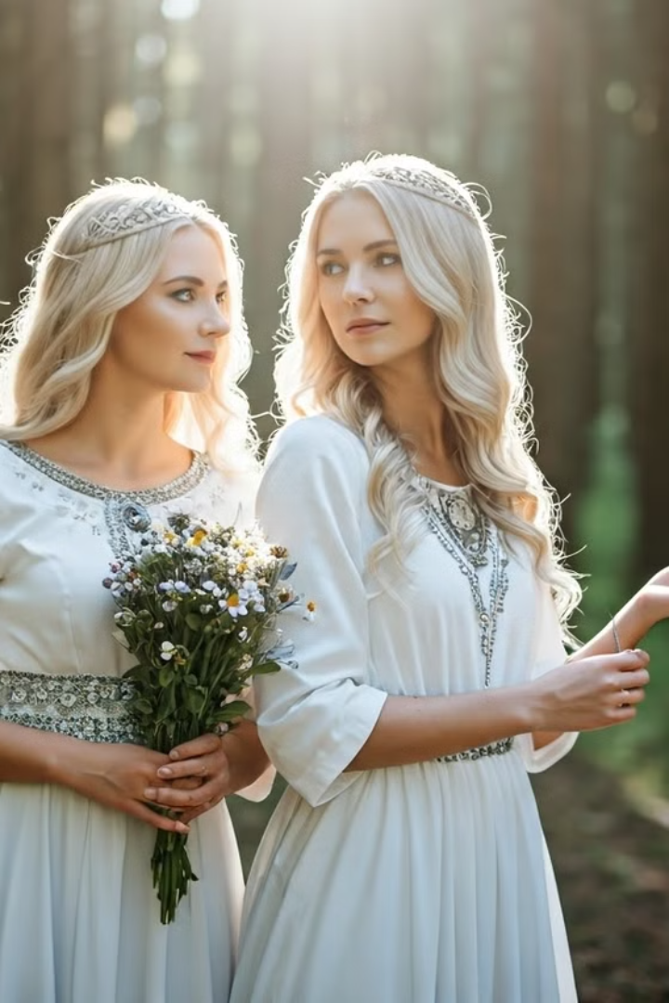
Василиса Премудрая и Красная Девица
Василиса Премудрая
Красная Девица
Мудрая и прекрасная
Мудрая и красивая
Активная роль в сюжете
Символ верности и добродетели
Обладает магическими способностями
Связана с романтической любовью

Slide 8
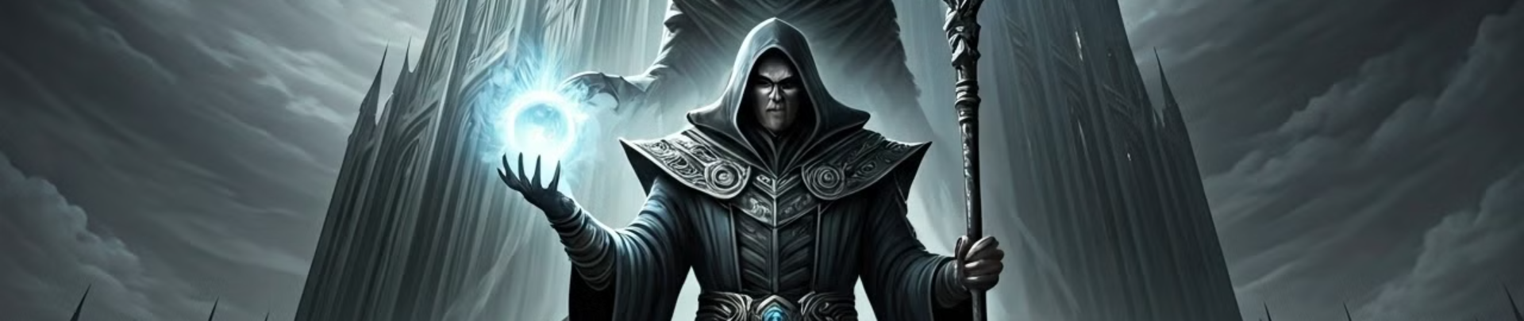



Кащей Бессмертный и Černokněžník
Бессмертие
Тёмная магия
Власть
Кащей прячет свою смерть, символизируя страх перед неизбежностью.
Černokněžník использует чары для контроля над другими.
Оба стремятся к неограниченной власти и контролю.

Slide 9

Вопросы для обсуждения
Сходства
Какие черты героев и злодеев наиболее похожи в русских и чешских сказках?
Различия
В чём ключевые различия в ролях и мотивах персонажей?
Культурное влияние
Как культурные особенности отражаются в образах сказочных персонажей?

